Slide 1
Spectral Graph Convolutions for Population-based Disease Prediction
Published in 2017 at MICCAI :
International Conference on Medical Image Computing and Computer-Assisted Interventions
Sarah Parisot, Sofia Ira Ktena, Enzo Ferrante, Matthew Lee, Ricardo Guerrerro Moreno, Ben Glocker, Daniel Rueckert
Manal Akhannouss, Balthazar Neveu, Inès Vati
Notes:
Pour ce projet -> explorer des problématiques du machine learning appliqué au domaine médical

Slide 2

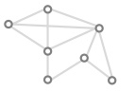

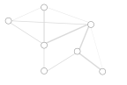
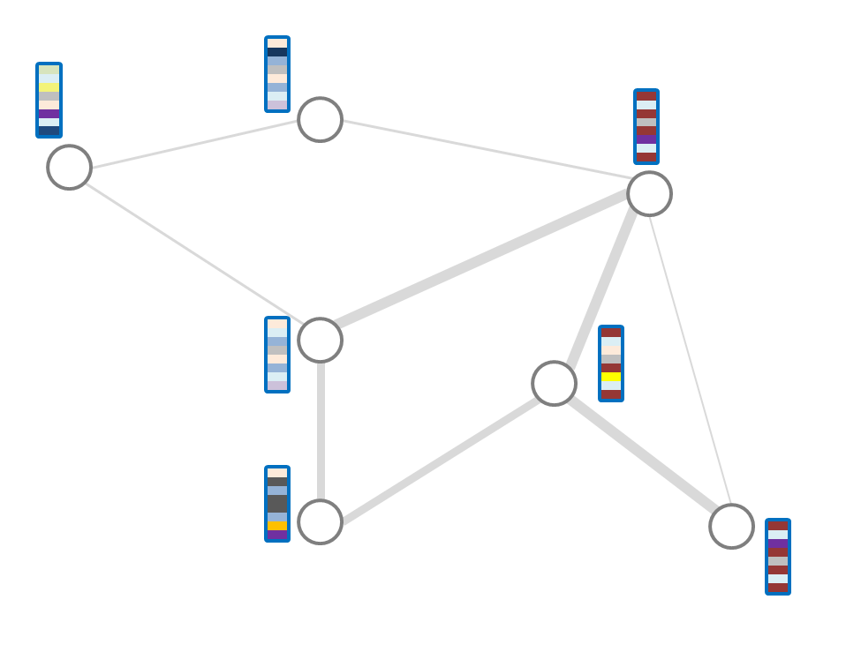
Paper overview
Disease prediction
Contribution: Graph Convolution Networks [*]
Datasets : ABIDE → Autism | ADNI → Alzheimer
Population graph
Nodes = Patients
Edges = Similarity between patients
Feature vector
[*] Semi-Supervised Classification with Graph Convolutional Networks - Thomas N. Kipf, Max Welling ICLR 2017
Notes:
Parisot et ses collaborateurs, paru 2017 s'intéresse à la détection de maladies qui n’est autre qu’un problème de classification binaire en considérant une population de patient comme un graphe et en appliquant des réseaux de neurones convolutionnels sur ces graphes (notion popularisés par Kipf et Welling en 2017 / cité 29580 fois)
Les auteurs ont souligné l’importance des performances de leur méthode sur 2 jeux de données avec des maladies et des enjeux différents : ADNI pour la maladie d’ Alzheimer Et ABIDE pour la classification en patient sain et en patient souffrant du trouble du spectre autistique.
-> Nos expériences sur ABIDE
Pour la construction du graphe, 2 choix : cmmt définir le vecteur de caractéristique de chaque noeud et comment def les intéractions entre noeud (ie le poids sur les branches)

Slide 3
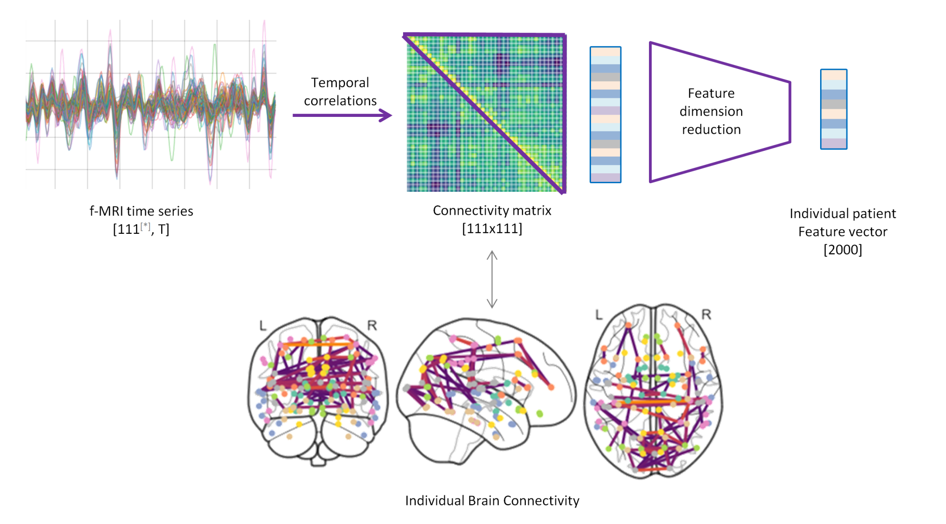
Defining graph nodes
1 patient ↔ 1 node
[*] 111: Harvard-Oxford cortical and subcortical structural atlases
Notes:
Chaque noeud représente un patient.
Pour chaque patient, on calcule une matrice de connectivité à partir d’IRM fonctionnelle -> correspond à la corrélation entre les activités dans chaque région du cerveau
S’agissant d’une matrice symétrique, on ne considère que sa partie triangulaire supérieure qui contient un grand nombre d’élément ( > 6000 éléments).
Du fait de cette grand dimension, Parisot et al. ont effectué une réduction de dimension par l’algorithme RFE (Recursive Feature Elimination) -> vecteur de caractéristique plus petit (2000)

Slide 4
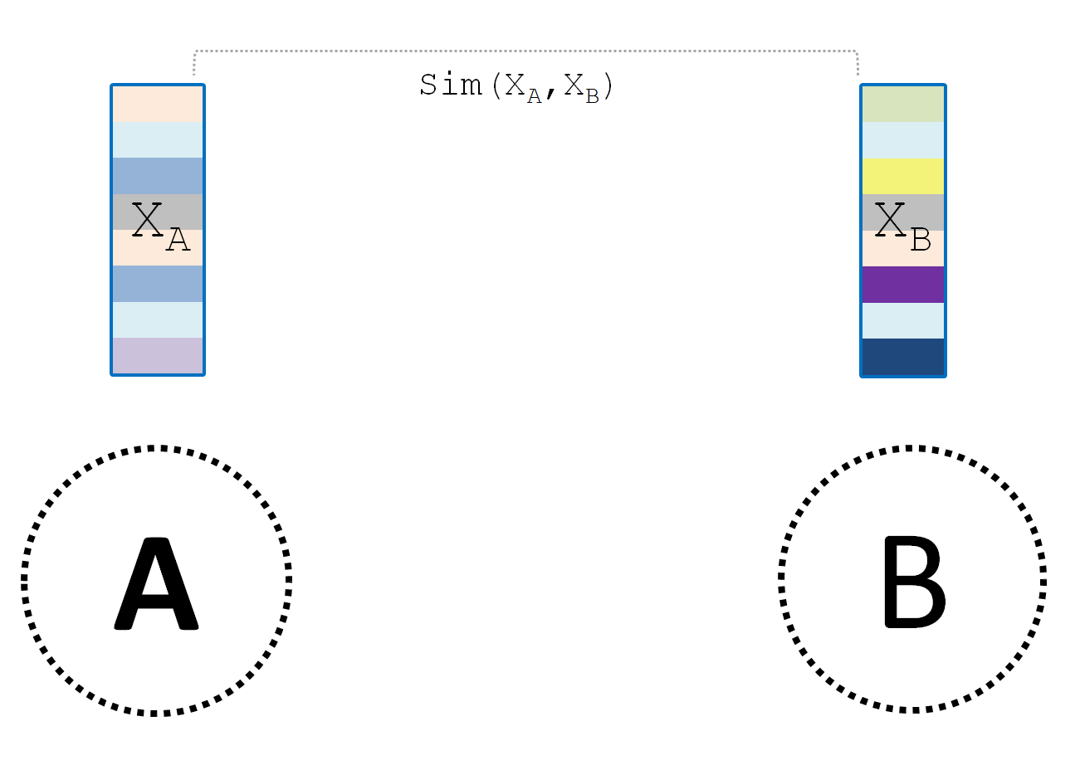
Defining graph edges
Sim(X_{A},X_{B})
X_{A}
X_{B}
A
B
Notes:
Pour définir les interactions entre deux noeuds, Parisot et al. proposent de combiner des informations d’imageries et info phénotypiques ou contextuelles.

Slide 5
Defining graph edges
Sim(X_{A},X_{B})
X_{A}
X_{B}
A
B
SITE
GENDER
GENDER
SITE
Notes:
le poids sur une branche entre 2 patients A et B dépend de leur sexe et du site d’acquisition de leur IRM fonctionnelles
ainsi que d’une mesure de similarité entre les vecteurs de caractéristique X / (ici on calcule la corrélation)

Slide 6
Defining graph edges
SITE
GENDER
GENDER
SITE
x1
Notes:
le poids sur une branche entre 2 patients A et B dépend de leur sex et du site d’acquisition des IRM fonctionnelles
ainsi que d’une mesure de similarité entre les vecteurs de caractéristique X / (ici on calcule la corrélation)

Slide 7
Defining graph edges
SITE
GENDER
GENDER
SITE
x2
Notes:
le poids sur une branche entre 2 patients A et B dépend de leur sex et du site d’acquisition des IRM fonctionnelles
ainsi que d’une mesure de similarité entre les vecteurs de caractéristique X / (ici on calcule la corrélation)

Slide 8
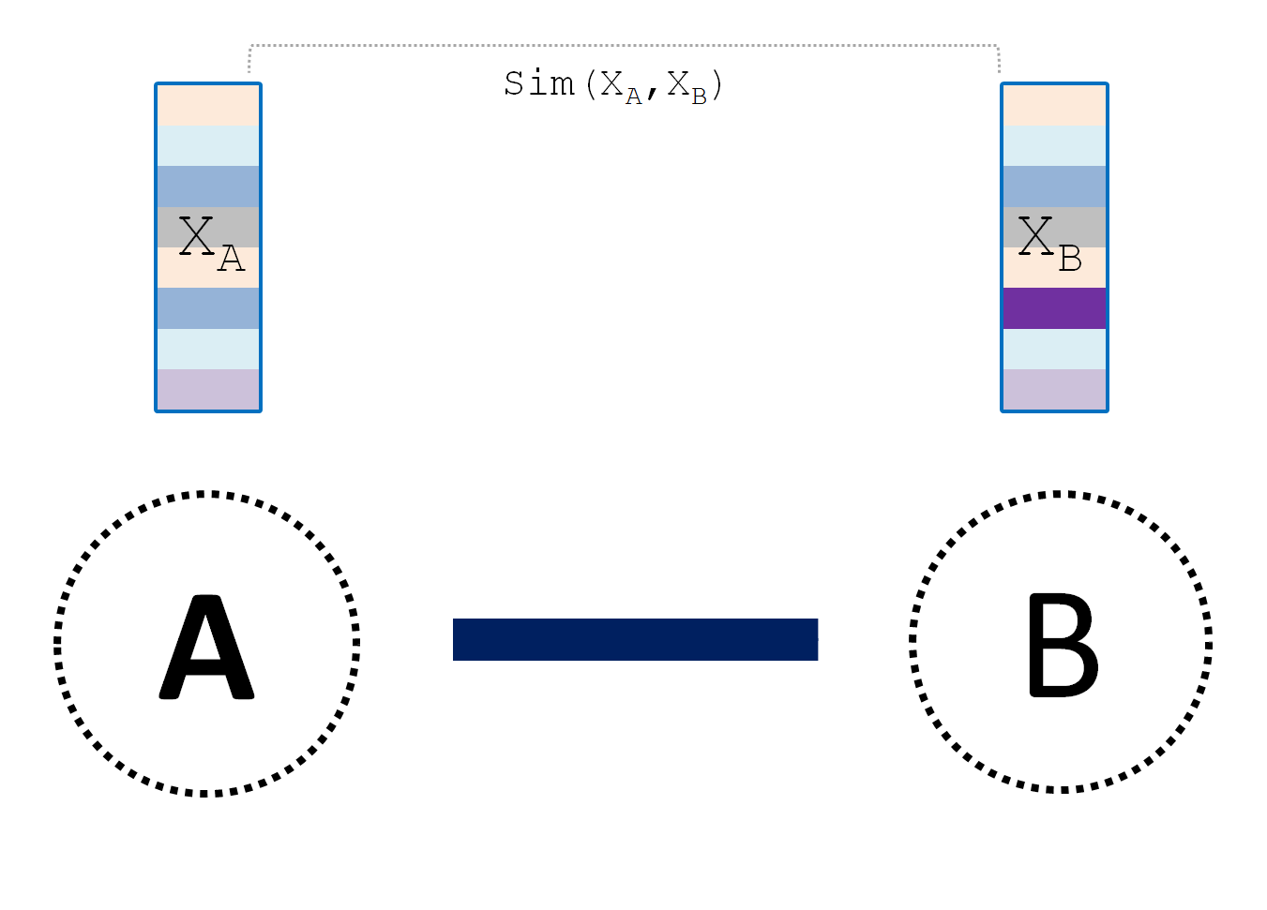
Defining graph edges
Sim(X_{A},X_{B})
X_{A}
X_{B}
A
B
SITE
GENDER
GENDER
SITE
x2
Notes:
le poids sur une branche entre 2 patients A et B dépend de leur sex et du site d’acquisition des IRM fonctionnelles
ainsi que d’une mesure de similarité entre les vecteurs de caractéristique X / (ici on calcule la corrélation)

Slide 9
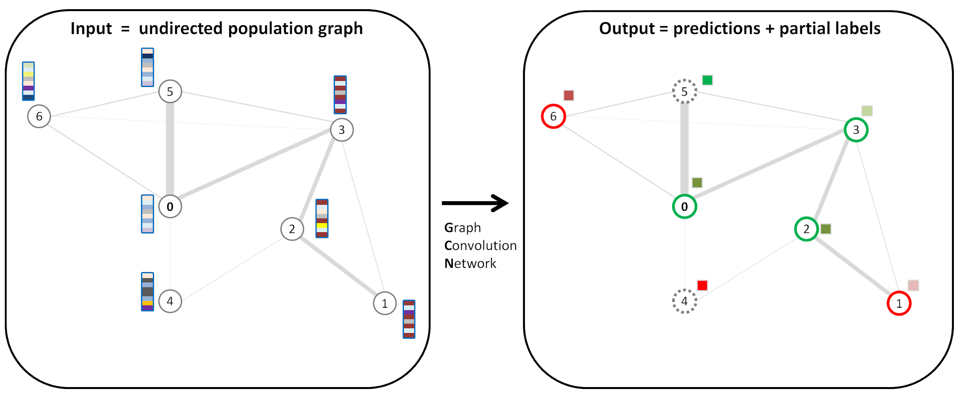
Graph Convolution Network
Notes:
On part du graphe à gauche, non dirigé, contenant la population complète, 861 patients pour le jeu de données ABIDE pour l’étude de l’autisme.
où les données IRM des patients sont représentées sous formes d’un vecteur par noeud.
et la similarité entre patients est décrite par les arrêtes.
L’utilisation d’un GCN permet de prédire la probabilité qu’un patient soit malade ou non, représentée par des carrés de couleur rouge ou vert.
L’entraînement s’effectue sur 80% des patients où on laisse l’étiquette. 10% + 10% des patients sont utilisés pour le jeu de validation et de test.

Slide 10
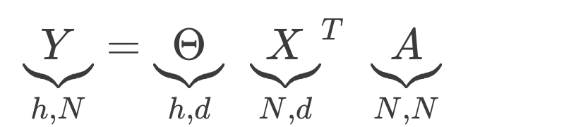
Graph Convolution Network
Θ
A
X
N
patients
T
=861
d
h
d
features
=6000
=6000
Fully connected [h,d]
Input features [N, d]

Slide 11
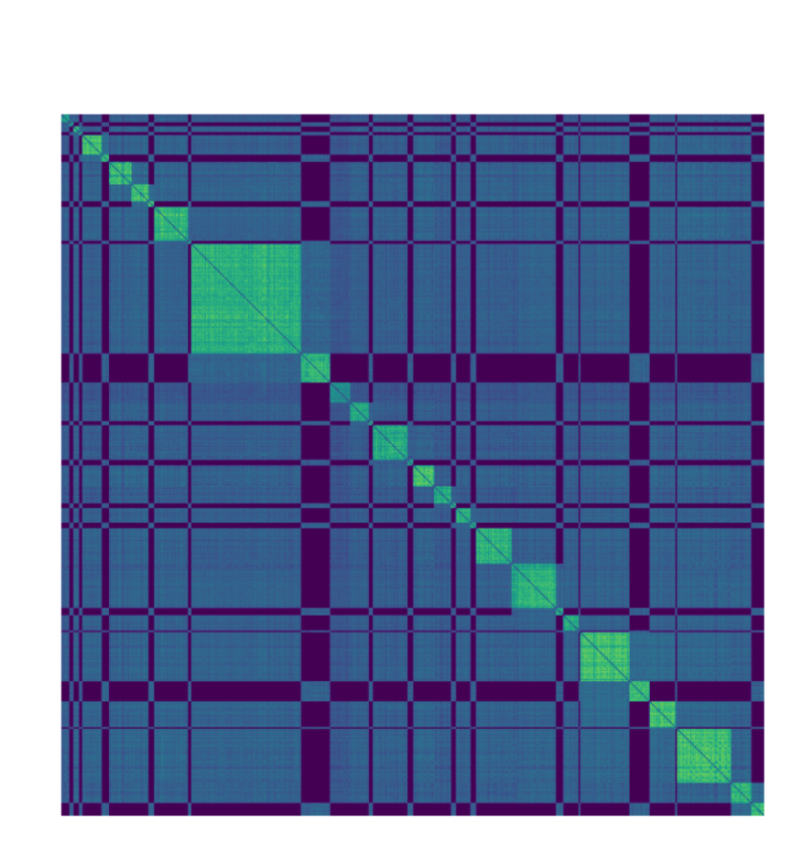
Graph Convolution Network
Basic message passing
Θ
A
X
N
patients
T
=861
d
h
d
features
=6000
=6000
Fully connected [h,d]
Input features [N, d]
Adjacency matrix [N, N]
Analogy: Non Local means - denoise similar colors on images

Slide 12
Graph Convolution Network
Basic message passing
Θ
L
k
X
N
patients
T
=861
d
h
d
features
=6000
=6000
Fully connected [h,d]
Input features [N, d]
Power of Laplacian matrix [N, N]
Variant in the paper : ChebConv - polynomial of the Laplacian L=I-A ➡ gives access to a larger neighborhood

Slide 13
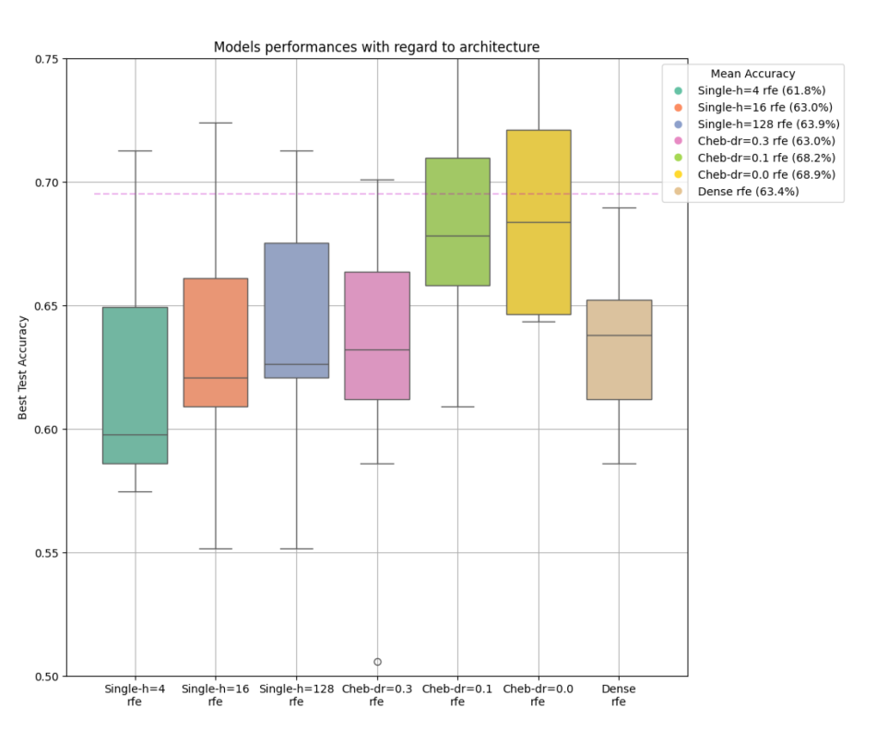


Experimental setup
Accuracy 68.9% +/- 4% on ABIDE (Autism Disorder Spectrum)
Ability to reproduce results (~69.5%)
→ Compare various models
Cross validation over 10 runs
80% train, 10% validation, 10% test
Frozen hyperparameters
Adam, LR 1E-4, Weight decay 0.1, no LR scheduler, 1000 epochs
Reproducible results
Code from scratch with documentation.

Slide 14
Results
?
Is the use of graphs truly relevant?
Compare
Dense Neural Networks
Graph Convolutional Networks +5%
Is input dimension reduction relevant?
No significant differences between
Raw input features
Recursive Feature Elimination +0%
Auto Encoders’ Latent vector -3%
?
Notes:
Nous nous sommes intéressés à 2 points particuliers que nous avons approfondis.
Est-ce que l’utilisation d’une structure de graphe est vraiment nécessaire à ce problème de classification?
Pour cela nous avons comparé les résultats de différentes architectures.
soit des réseaux pleinement connectés
soit des GCN utilisant la structure de graphe
Cette observation souligne l'importance d'adapter les modèles à la nature spécifique des données
La seconde question porte sur l’intérêt de la réduction de dimension des vecteurs caractéristiques.
Pour cela, on compare les performances de réseaux utilisant différents vecteurs en entrée.
le vecteur brut à 6000 composantes
le vecteur réduit à 2000 composantes utilisant l’élimination récursive de caractéristiques basée sur un critère de “ridge regression”
le vecteur latent provenant d’un auto-encodeur entraîné pour l’occasion
Les résultats dévoilent une absence d'améliorations significatives avec la réduction de dimension voire une dégradation par exemple pour les ae. Les performances du modèle n'ont pas bénéficié de cette réduction, soulignant la complexité des relations dans les données médicales.

Slide 15
Conclusion
A good introduction to the difficult domain of medical data analysis
Curse of dimensionality
Personal insights
Data type : time series , not 4D f-MRI volumes
Memory requirements : laptop GPU Nvidia T500 4Gb
« Spectral graph convolutions »
[1] P. L. Bartlett, P. M. Long, G. Lugosi, and A. Tsigler, ‘Benign Overfitting in Linear Regression’, Proc. Natl. Acad. Sci. U.S.A., vol. 117, no. 48, pp. 30063–30070, Dec. 2020, doi: 10.1073/pnas.1907378117.
Notes:
Cette observation souligne l'importance d'adapter les modèles à la nature spécifique des données
—
Le 'Curse of dimensionality' a été un défi majeur, nous confrontant à des contraintes inattendues et soulignant l'importance de stratégies flexibles pour aborder la dimensionnalité élevée des données médicales.
nous avons réussi à travailler avec une carte graphique Nvidia T500 4GB, et reproduire presque les résultats des auteurs.
On s’attendait à voir des décompositions de Fourier alors qu’en pratique, on agrège simplement l’information des voisins entre eux.
En résumé, notre étude offre une plongée instructive dans un domaine difficile, mettant en évidence des défis et des opportunités pour des recherches futures dans l'analyse des données médicales.

Slide 16
Thank you

Slide 17
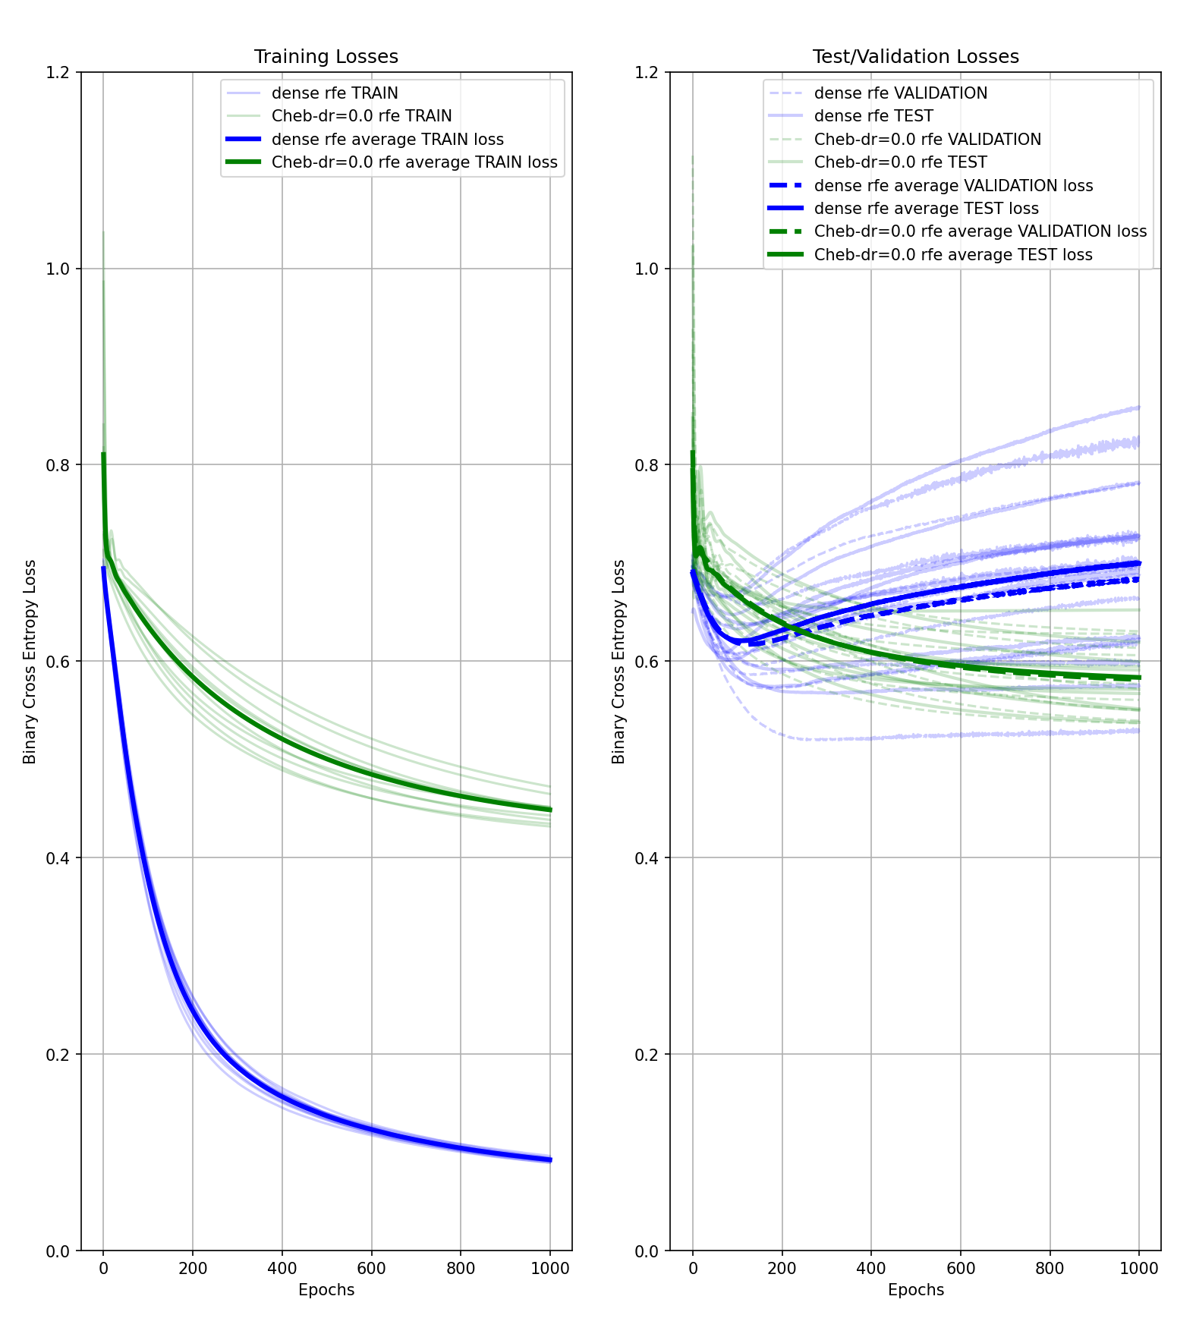
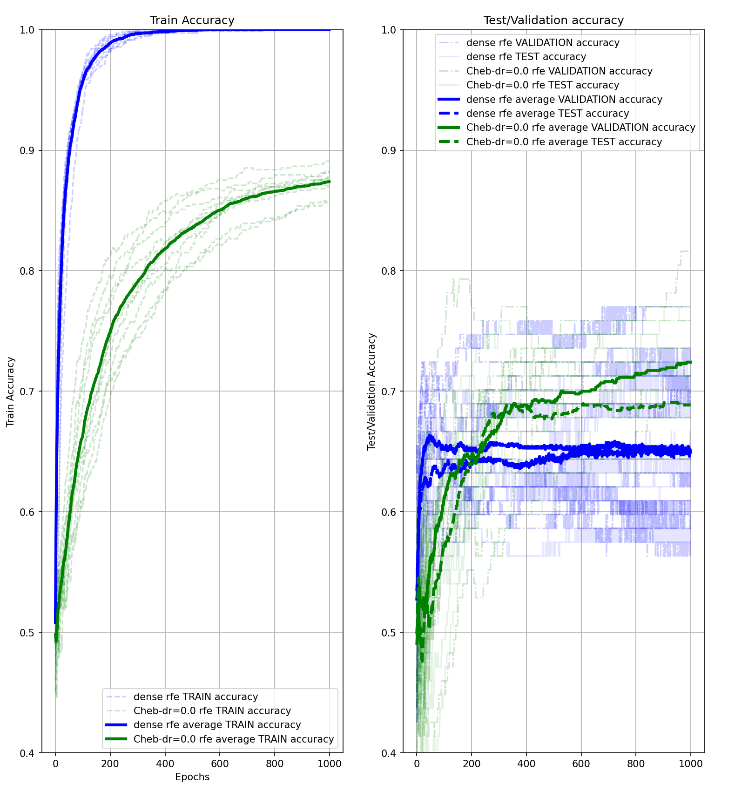
Training curves
DENSE NEURAL NETWORK
GRAPH BASED
OVERFITTING POINT
DENSE NEURAL NETWORK
GRAPH BASED
GRAPH BASED
OVERFITTING POINT
DENSE NEURAL NETWORK

Slide 18
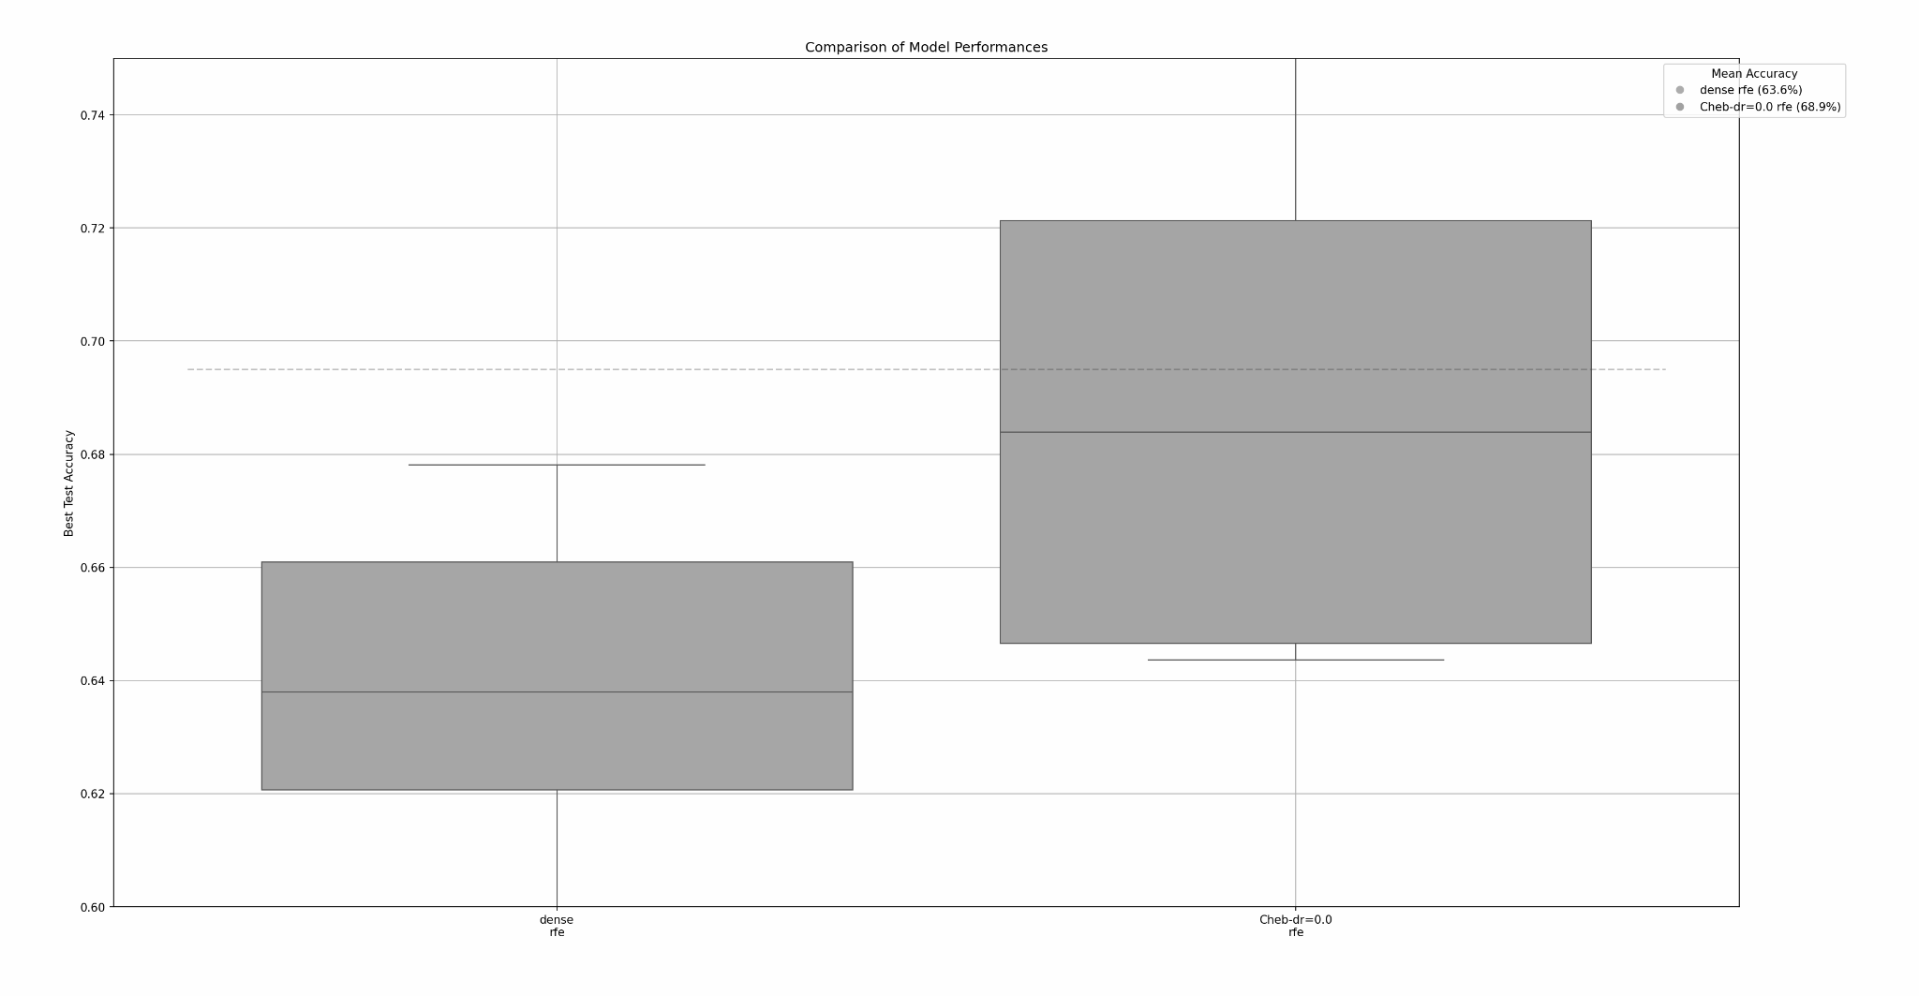
Dense Neural Network VS Graph Convolution
GRAPH BASED
68.9%
DENSE NEURAL NETWORK
63.6%

Slide 19
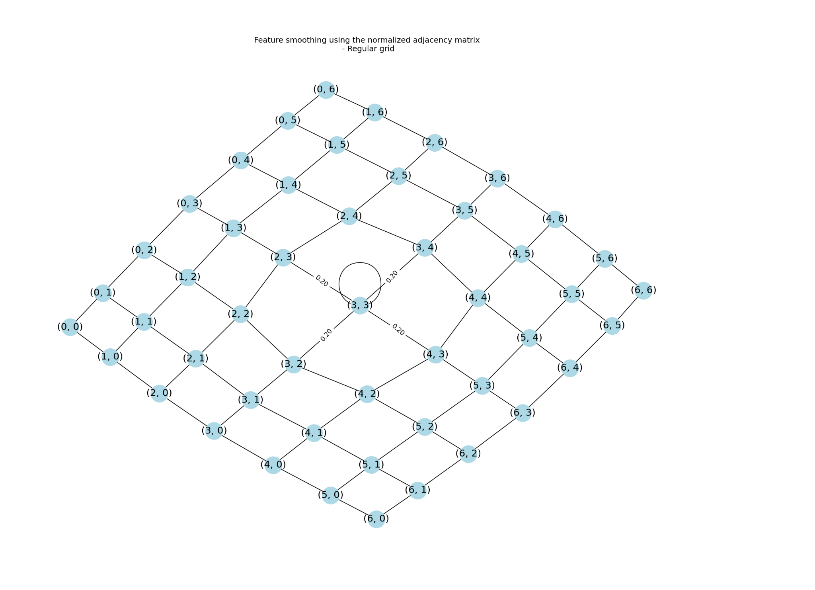
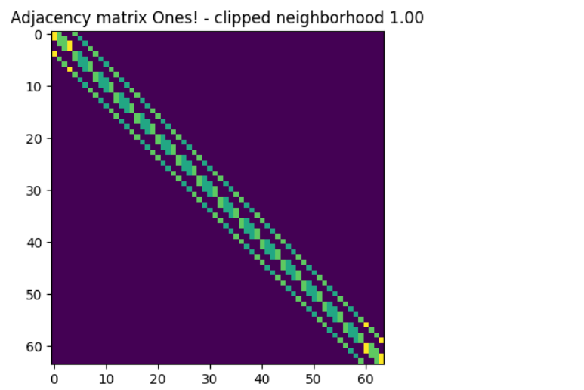
Analogy : Graph convolutions and Image denoising
MEAN FILTER
0 ⅕ 0
⅕ ⅕ ⅕
0 ⅕ 0
1/5
1/5
1/5
1/5
1/5

Slide 20
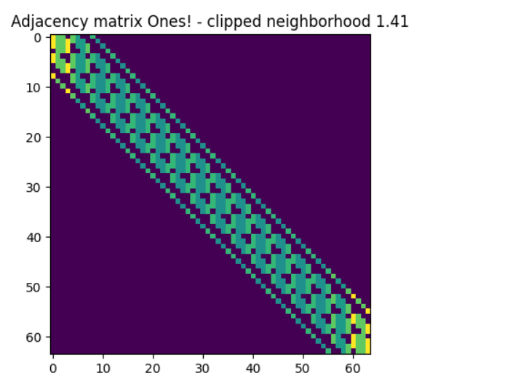
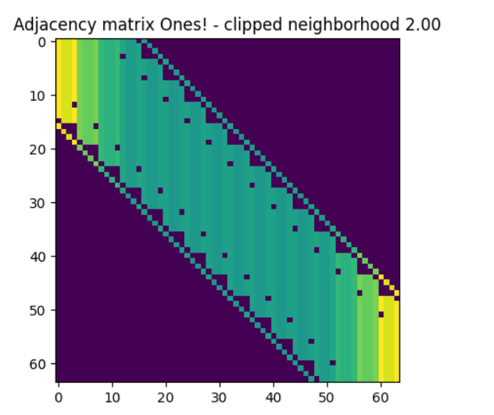
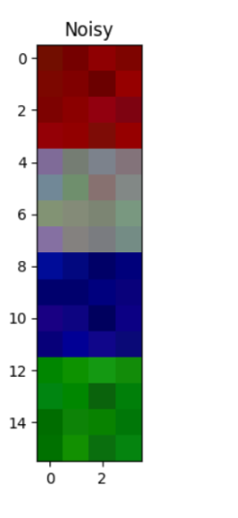
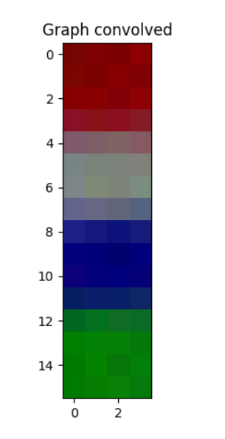
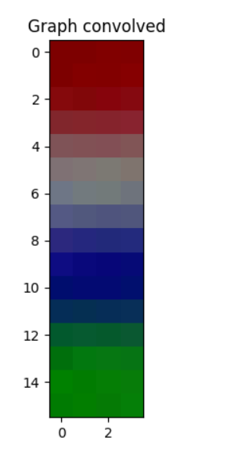
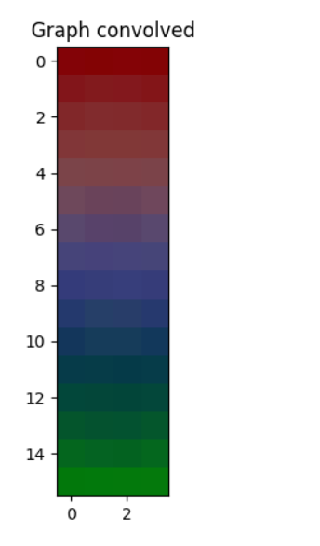
Analogy : Graph convolutions and Image denoising
CONSTANT WEIGHTS ON EDGES
MEAN FILTER
BOX FILTER
0 0 1 0 0
0 1 1 1 0
1 1 1 1 1
0 1 1 1 0
0 0 1 0 0
0 ⅕ 0
⅕ ⅕ ⅕
0 ⅕ 0
1 1 1
1 1 1
1 1 1
1/9
1/13

Slide 21
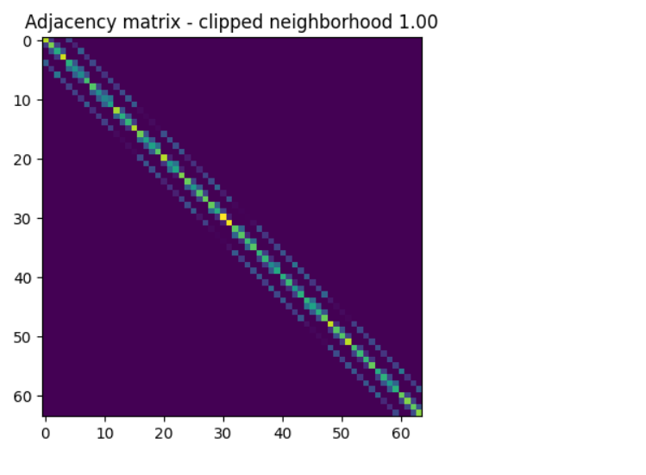
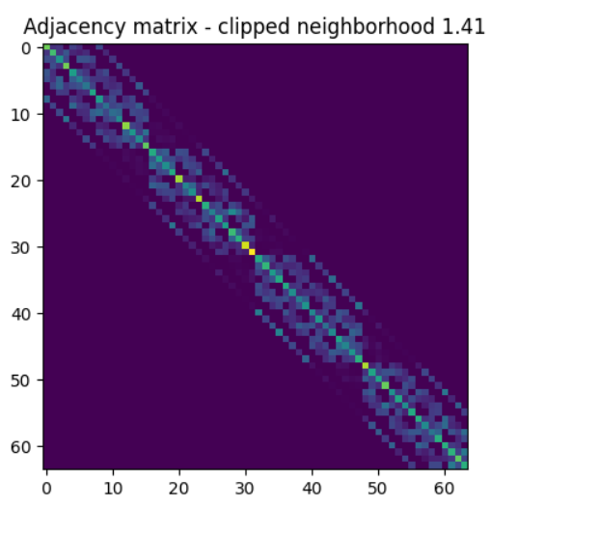
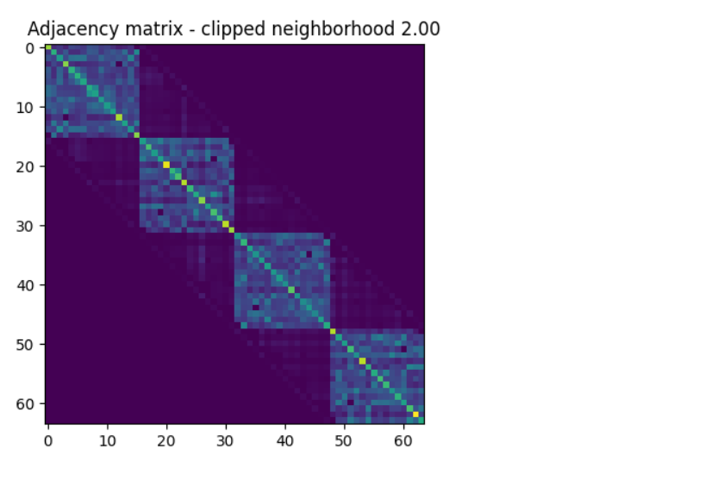
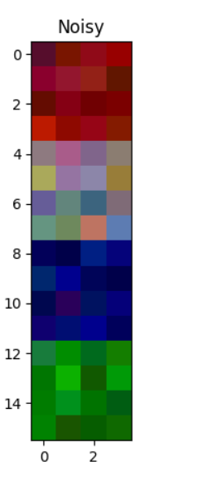
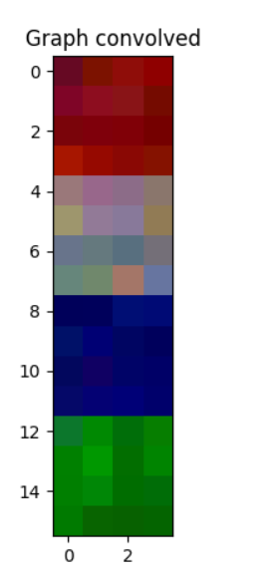
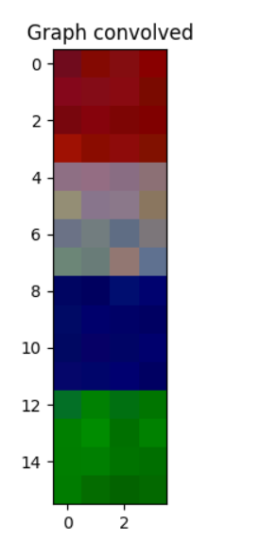
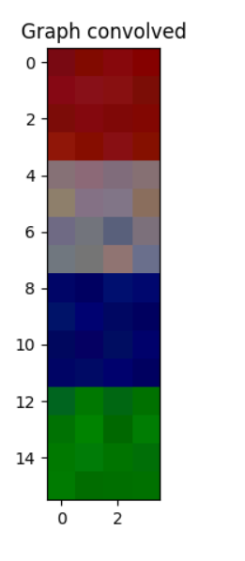
Analogy : Graph convolutions and Image denoising
SIMILARITY WEIGHTS ON EDGES
⟶ BILATERAL FILTER / NON LOCAL MEANS *
[* ]Antoni Buades, Bartomeu Coll, and Jean-Michel Morel, Non-Local Means Denoising, Image Processing On Line, 1 (2011), pp. 208–212.

Slide 22
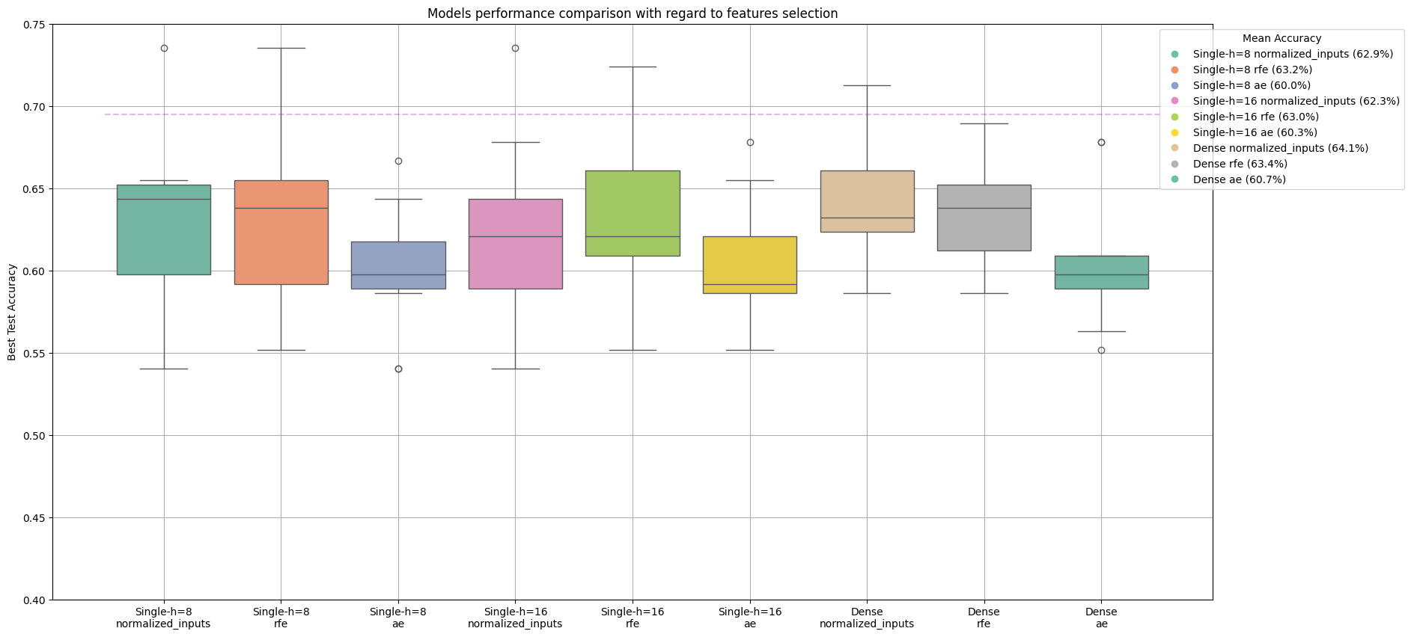
Results
Relevance of reduce feature dimension?
NOT REALLY
RAW
RFE
AE
RAW
RFE
AE
RAW
RFE
AE
Notes:
Est-ce que la réduction de dimension du vecteur caractéristique sert à quelquechose?
Non car pas d'améliorations significatives, on compare 3 types de vecteurs en entrée:
les caractéristiques brutes à 6000 composantes
un vecteur réduit utilisant une élimination récursive des dimensions (basé sur un critère d'élimination des caractéristiques dont les poids ont la norme la plus faibles lors d'une régression ridge)
on a même comparé le vecteur latent extrait d'un autoencodeur entraîné exprès pour l'occasion.

Slide 23
Results
Relevance of using graph?
YES ~ +5% accuracy
Graph convolutions
Dense Neural network
Notes:
Est-ce que la structure de graphe est utile? Oui car utiliser GCN fait bien mieux qu'un réseau pleinement connecté
La structure de graphe, exploitée par GCN, se révèle essentielle pour capturer des relations complexes dans les données médicales. Cette observation souligne l'importance d'adapter les modèles à la nature spécifique des données

Slide 24
Extra questions
A the beginning of the project, we asked ourselves a few questions on the paper:
Does the graph structure bring anything?
-> yes
What does feature reduction do?
-> nothing significant
Would adding metadata to the input feature help a dense NN do better?
How does the research world process MRI?
Can we think of a toy example?
-> not trivial, focus on ABIDE dataset

Slide 25
Medical domain Expectations V.S. Reality
Expectation | Reality
f-MRI 4D volumes | Time series
Graph, big memory requirement | GPU laptop Nvidia T500 4Gb
« Spectral graph convolutions » | Message passing
Notes:
On s’attendait à voir des décompositions de Fourier alors qu’en pratique, on agrège simplement l’information des voisins entre eux.

Slide 26

Investigation
?
Is the use of graphs truly relevant?
Is input dimension reduction relevant?
?
Notes:
Nous nous sommes intéressés à 2 points particuliers que nous avons approfondis.
Est-ce que l’utilisation d’une structure de graphe est vraiment nécessaire à ce problème de classification?
Pour cela nous avons comparé les résulats de différentes architectures.
soit des réseaux pleinement connectés
soit des GCN utilisant la structure de graphe
La seconde question porte sur l’intérêt de la réduction de dimension des vecteurs caractéristiques.
Pour cela, on compare les performances de réseaux utilisant différents vecteurs en entrée.
le vecteur brut à 6000 composantes
le vecteur réduit à 2000 composantes utilisant l’élimination récursive de caractéristiques basée sur un critère de “ridge regression”
le vecteur latent provenant d’un auto-encodeur entraîné pour l’occasion

Slide 27
Investigation
?
Is the use of graphs truly relevant?
Dense Neural Networks
Graph Convolutional Networks +5%
Is input dimension reduction relevant?
No significant differences between
Raw input features
Recursive Feature Elimination
Auto Encoder’s Latent vector
?
Notes:
Nous nous sommes intéressés à 2 points particuliers que nous avons approfondis.
Est-ce que l’utilisation d’une structure de graphe est vraiment nécessaire à ce problème de classification?
Pour cela nous avons comparé les résulats de différentes architectures.
soit des réseaux pleinement connectés
soit des GCN utilisant la structure de graphe
La seconde question porte sur l’intérêt de la réduction de dimension des vecteurs caractéristiques.
Pour cela, on compare les performances de réseaux utilisant différents vecteurs en entrée.
le vecteur brut à 6000 composantes
le vecteur réduit à 2000 composantes utilisant l’élimination récursive de caractéristiques basée sur un critère de “ridge regression”
le vecteur latent provenant d’un auto-encodeur entraîné pour l’occasion

Slide 28
Overview
Paper summary - Overview
Node
Edges
GCN
Our contributions
Graph relevance
Feature dimension reduction
Discussion

Slide 29
Medical domain Expectations V.S. Reality
Expectation | Reality
MRI 3D volumes ? | Time series
Huge medical dataset | 861 patients – curse of dimensionality
Graph, big memory requirement | Nvidia T500 4Gb ~ enough
« Spectral graph convolutions » | Message passing, analogy NL-means

